Slide 1
高中历史教科书
必修
中外历史纲要（上）
第五单元
晚清时期的内忧外患与救亡图存

Slide 2
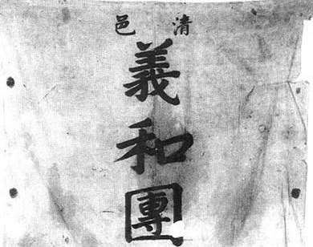
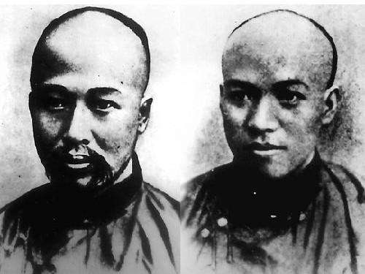
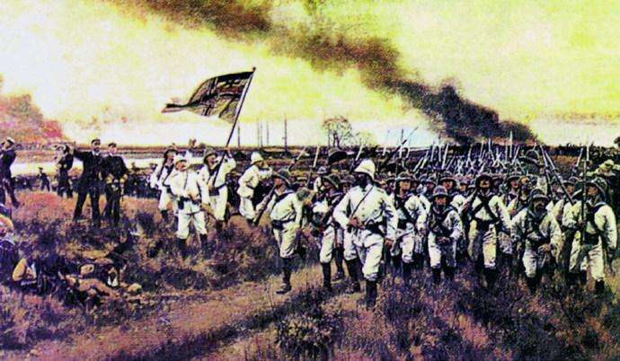
第18课 挽救民族危亡的斗争

Slide 3
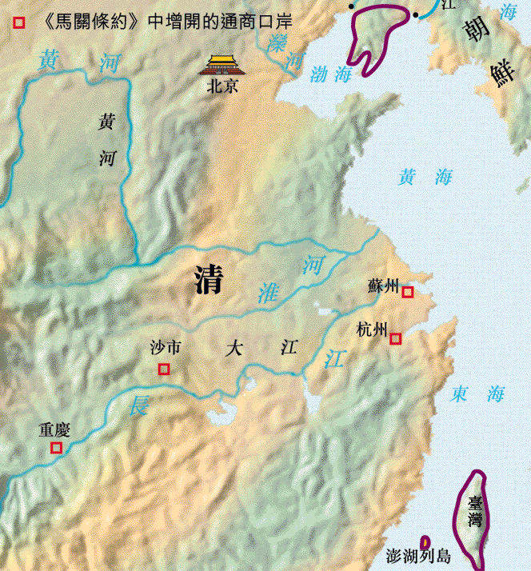
据当事人回忆——
甲午震撼主要有三点：
一是没有想到败给日本；
二是没有想到《马关条约》内容如此苛刻；
三是没有想到清政府耗资巨大、前后30年的洋务运动如此不堪一击。

Slide 4
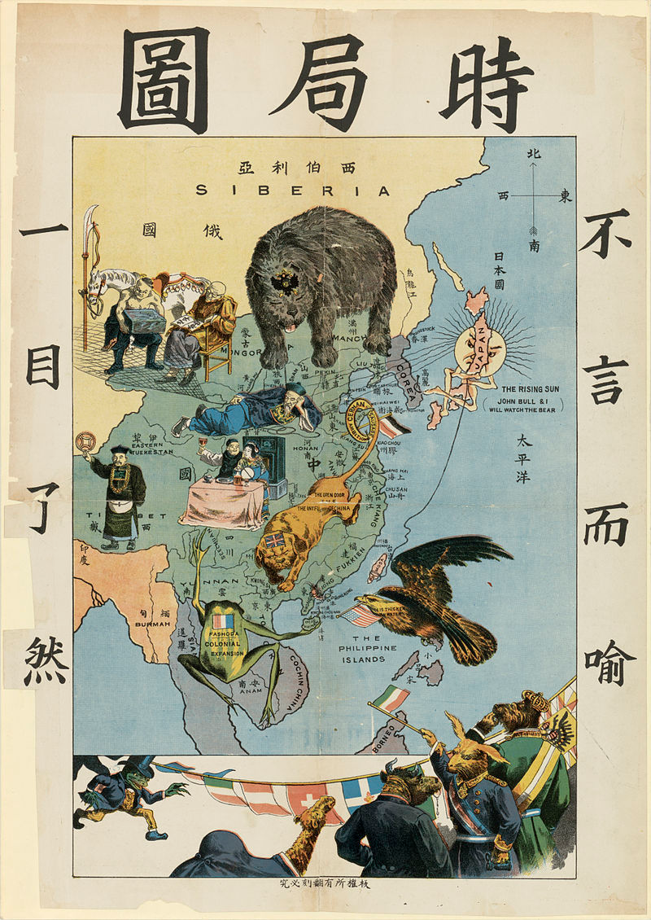
熊代表俄国；
虎代表英国；
肠代表德国；
蛙代表法国；
太阳代表日本；
鹰代表美国。

Slide 5
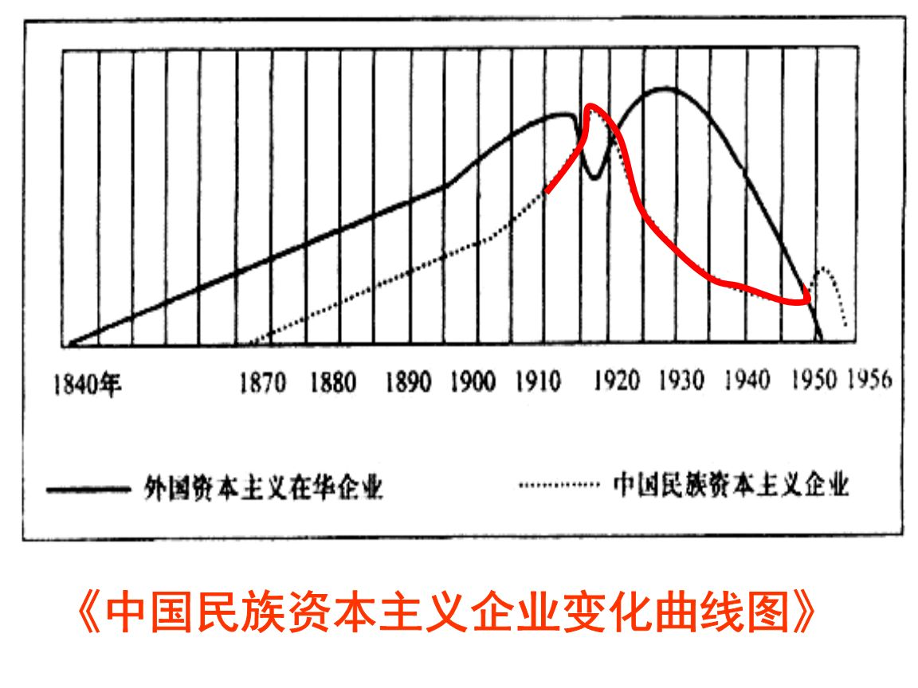
一.资产阶级——维新变法运动：
（一）背景：
1.经济：
民族资本主义经济的发展；
2.政治：
甲午战败，民族危机加深；
3.现实：
洋务运动失败，学习器物富国强兵之路破灭；
4.思想：
维新思想的传播奠定了理论基础。

Slide 6
材料 在书（《孔子改制考》）中，康有为把西方资产阶级思想和中国儒家的“三世”说附会在一起，……。他认为时下封建君主专制制度统治的中国社会是“据乱世”，而要达到所谓的“太平世”，即资产阶级民主共和制度的社会，就必须先对“据乱世”进行改革，建立君主立宪制度的“升平世”。
——《中国通史》
康有为维新思想的特点？
把西方资产阶级政治思想与中国传统儒家思想相结合（借助经学的外衣或打着孔子的旗号否定君主专制）。

Slide 7
材料一 孔子是旧中国的思想中心。抓住了孔子，思想之战就成功了。
——蒋廷黻《中国近代史》
材料二 “布衣改制，事大骇人，故不如与之先王，既不惊人，自可避祸”
——康有为《孔子改制考》
康有为为什么要打着孔子的旗号宣扬维新思想？
①儒家思想居正统地位；
②可以减少变法阻力；
③民族资产阶级力量弱小；
④封建势力强大。

Slide 8
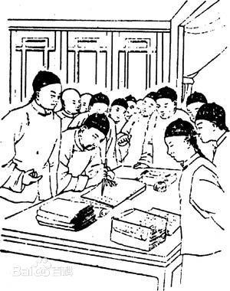
一.资产阶级——维新变法运动：
（二）过程：
1.“公车上书”：
（1）时间：1895年；
（2）参与者：
在京官员，各省举人，康、梁组织；
（3）结果：
未送达光绪皇帝，以失败告终；
（4）意义：
拉开了维新运动的序幕。

Slide 9
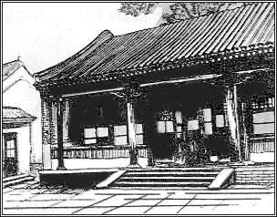
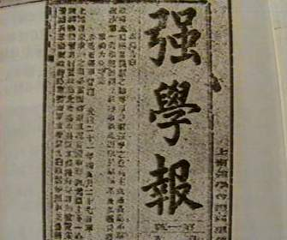
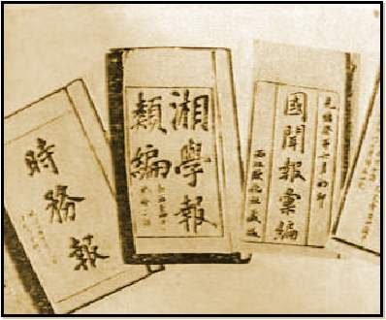
北京强学会遗址
《强学报》书影
《时务报》、《湘学报》、《国闻报》书影

Slide 10
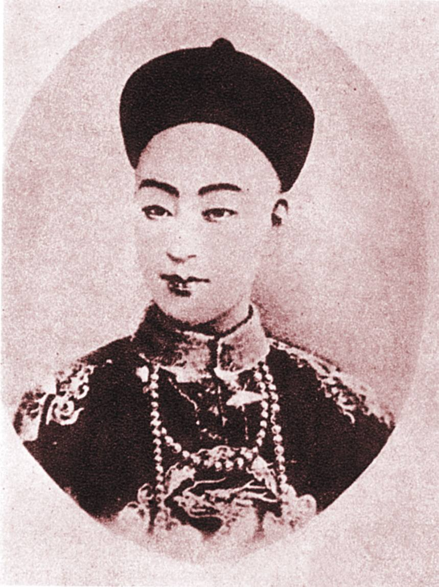
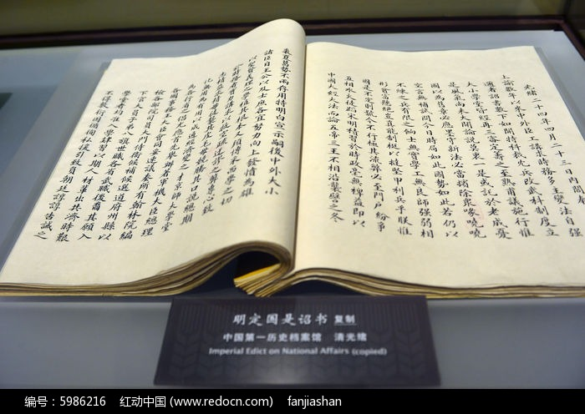
一.资产阶级——维新变法运动：
（二）过程：
2.“百日维新”：
（1）开始的标志：

Slide 11
一.资产阶级——维新变法运动：
（二）过程：
2.“百日维新”：
（2）内容：（除“旧”布“新”)
政治方面
经济方面
文化方面
军事方面
裁撤冗官冗员，允许官民上书言事。
鼓励私人兴办工矿企业，发展农、工、商业；改革财政，编制国家预算。
废除八股，改试策论，开办新式学堂；
裁剪绿营， 训练新式军队。

Slide 12
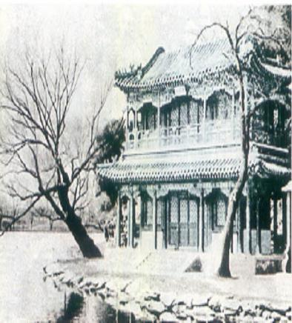
一.资产阶级——维新变法运动：
（二）过程：
2.“百日维新”：
（3）结果：
①慈禧太后囚禁光绪帝，临朝训政；
②康、梁出逃；“戊戌六君子”；
③改革措施全部废止（京师大学堂除外）。
中南海瀛台

Slide 13
依据材料总结戊戌变法失败的原因有哪些？
材料一 变法遭到守旧势力的强烈抵制和反对，除慈禧控制的朝廷外，各省督抚大多持观望态度。
材料二 变法形势危急时，维新派势单力薄，只好把希望寄托在袁世凯的身上，结果被袁世凯出卖。
材料三 当慈禧太后把光绪帝囚禁后，他无奈的感慨：“朕虽有改革之心，却毫无实权，朕就是一个傀儡呀！”
材料四 戊戌变法的阶级基础是知识分子和民族资产阶级，当变法曲终人散之时，广大的人民群众对此很漠然，好多人不知道具体的情况。
慈禧太后为首的顽固派势力强大
袁世凯的出卖
依靠一个没有实权的皇帝
脱离群众，缺乏改革基础
根本原因：中国民族资本主义发展的程度不高。

Slide 14
一.资产阶级——维新变法运动：
（二）过程：
2.“百日维新”：
（4）影响：
当我读到康、梁的痛快淋漓的议论以后，我很快就成了他们信徒，一心要做变法维新的志士，对于习八股、考功名，便没有多大兴趣了。
——吴玉章
吾辈今日得稍有世界知识，其源泉乃康、梁二先生之赐。是二先生维新觉世之功。
—— 陈独秀

Slide 15
一.资产阶级——维新变法运动：
（二）过程：
2.“百日维新”：
（4）影响：
①爱国性：冲击了封建制度，在帝国主义侵略日益加深的紧要关头，要求挽救民族危亡，顺应了历史潮流；
②进步性：推动了民族资本主义发展，加快了中国近代化的进程；
③启蒙性：传播了资产阶级政治学说和自然科学知识，在社会上起了思想启蒙作用。
教训：在半殖民地半封建的中国，改良主义道路在中国行不通！

Slide 16
二.农民阶级——义和团运动：
（一）背景：
1.根本原因：甲午战争后，列强掀起瓜分狂潮，民族危机空前严重；
2.直接原因：在华外国教会势力猖獗，激起民愤。
“神助拳，义和团，只因鬼子闹中原。……
天无雨，地焦旱，全是教堂止住天。……
兵法艺，都学全，要平鬼子不费难。
拆铁路，拔线杆，紧急毁坏火轮船。
大法国，心胆寒，英美德俄尽消然。
洋鬼子，尽除完，大清一统靖将山。”
——《只因鬼子闹中原》揭帖

Slide 17
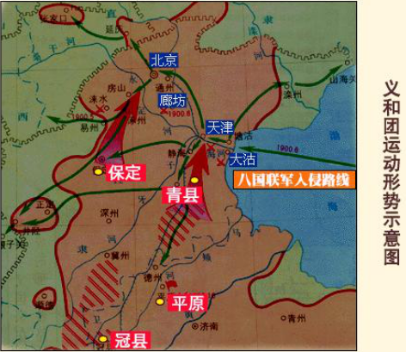
二.农民阶级——义和团运动：
（二）经过：
1898兴起于山东，1900年，在京津地区形成高潮。

Slide 18
二.农民阶级——义和团运动：
（三）性质和口号：
1.性质：群众性的反帝爱国运动；
2.口号：“扶清灭洋”。
“还我江山还我权，刀山火海也敢钻。
哪怕皇帝服了外，不杀洋人誓不还。”
“扶清灭洋，替天行道。”

Slide 19
如何评价“扶清灭洋”的口号
反映出中国人民反对帝国主义、挽救民族危亡的强烈要求和愿望；对动员各阶层人士参加反侵略斗争起积极的作用。
进步性
“扶清”反映义和团对清政府本质认识不清，对它抱有幻想。带有迷信等色彩，为清政府控制、利用和镇压义和团提供了条件。
局限性
“灭洋”表现出义和团盲目排外的一面
启示：理性爱国

Slide 20
二.农民阶级——义和团运动：
（四）失败原因：
1.中外反动势力的联合剿杀；
2.农民阶级的局限性。（根本原因）
清政府的策略：
先抚后剿
招抚
铲除
列强的态度：
要求清政府取缔
联合镇压

Slide 21
二.农民阶级——义和团运动：
（五）评价：
1.进步性：
（1）体现了中国人民反侵略的英勇斗争精神；
（2）打击了帝国主义的嚣张气焰，粉碎了帝国主义瓜分中国的迷梦。
2.局限性：
（1）义和团的组织具有浓厚的封建迷信色彩；其口号具有盲目仇外的弱点；
“中国群众……尚含有无限蓬勃生气”，
“无论欧美、日本各国，皆无此脑力与兵力，可以统治此天下生灵四分之一”，
“故瓜分一事，实为下策”。
——八国联军统帅瓦德西
（2）无法阻止中国向半殖民地沉沦。

Slide 22
三.八国联军侵华：
（一）原因：
1.直接原因：
镇压义和团运动，维护在华利益；
2.根本原因：
列强为进一步瓜分中国。

Slide 23
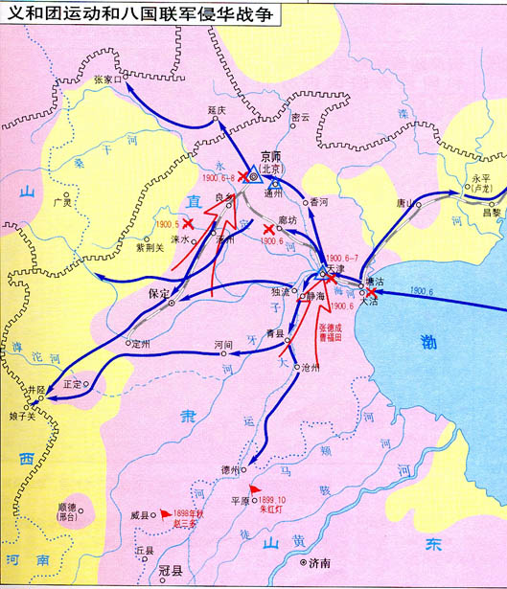
三.八国联军侵华：
（二）经过：
1.列强的侵略路线：
（1）天津保卫战
（1900、6－1900、7）
（2）义和团在北京的战斗
（1900、7－1900、8）

Slide 24
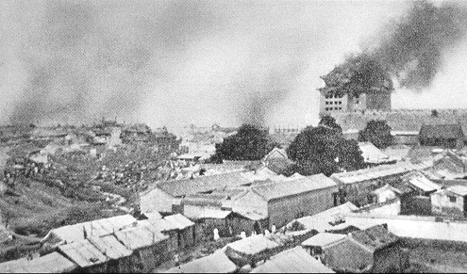
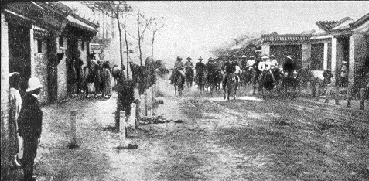
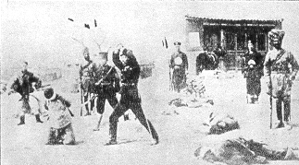
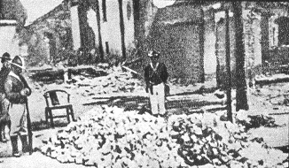
三.八国联军侵华：
（二）经过：
2.八国联军的暴行：

Slide 25
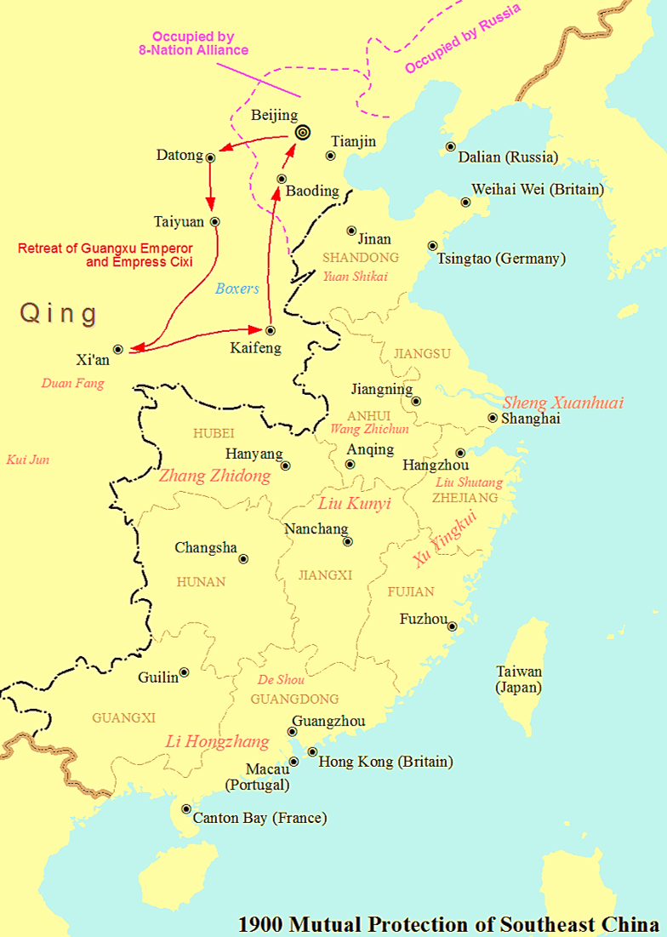
三.八国联军侵华：
（二）经过：
3.清政府的态度：
（1）慈禧太后向各国“宣战”：
（2）“东南互保”：
①表现：
②影响：

Slide 26
三.八国联军侵华：
（三）结果：签订《辛丑条约》
条约内容 | 主要危害
惩办“首祸诸臣”
赔偿各国白银4.5亿两，分39年还清，本息合计9.8亿两 | 加重了中国人民负担,使中国税收受到列强控制
将北京东交民巷划定为使馆区，中国人不得居住，各国可派兵驻守 | “使馆界”成为“国中之国”，成为列强策划侵略中国的大本营
拆除大沽及有碍北京至海通道的所有炮台，各国可在北京至山海关铁路沿线12个重要地区驻扎军队 | 清朝腹地京津至山海关广大地区，置于列强武装控制之下
禁止华北科举考试5年，禁止中国人成立或加入任何“与诸国仇敌之会” | 标志着清政府成为帝国主义统治中国的工具

Slide 27
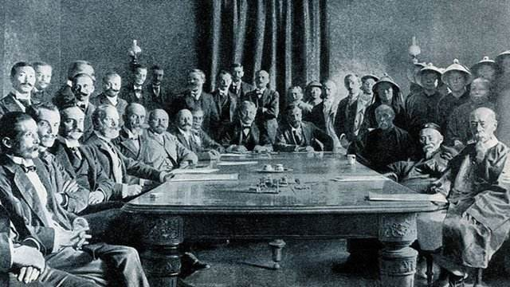
三.八国联军侵华：
（四）影响：
完全沦为半殖民地半封建社会。
在前所未有的耻辱中，中华民族进入到了20世纪。我们继续沉沦？还是毅然奋起？

Slide 28
“实现中华民族伟大复兴，就是中华民族近代以来最伟大的梦想。”
——2012年11月29日，习近平在参观《复兴之路》展览时的讲话
“天国梦”
“洋务梦”
“立宪梦”
？

Slide 29
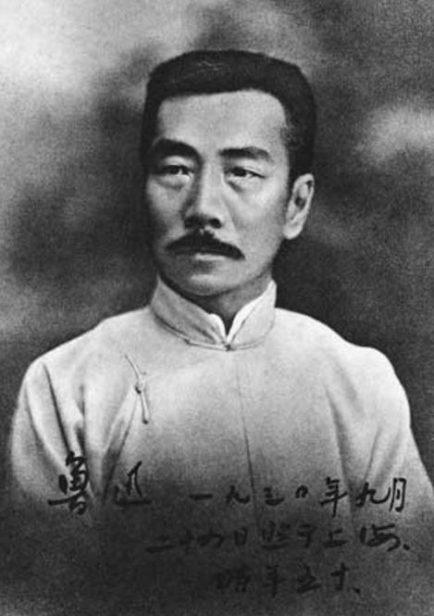
「我们从古以来，就有埋头苦干的人，就有拼命硬干的人，就有为民请命的人，就有舍身求法的人，这就是中国的脊梁。」
——鲁迅

